Slide 1

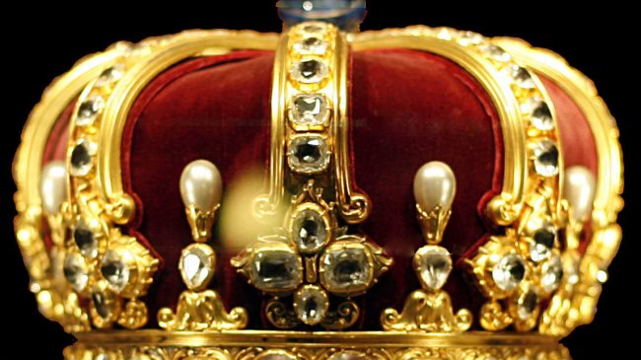
Présentation
Anatomie du Petit Bassin Féminin
Lénaviculaires & Sachacetabulum
UE9
2019-2020

Slide 2
Qu’est-ce que l’UE9 ?
La matière REINE (d’où la couronne tmtc)
Etude de l’anatomie de la région du petit bassin chez la femme
Six cours pour six fois plus de plaisir

Slide 3
Comment ça se passe au concours ?
Première épreuve du deuxième jour
60 points pour 15 QCM
20 minutes d’épreuve

Slide 4
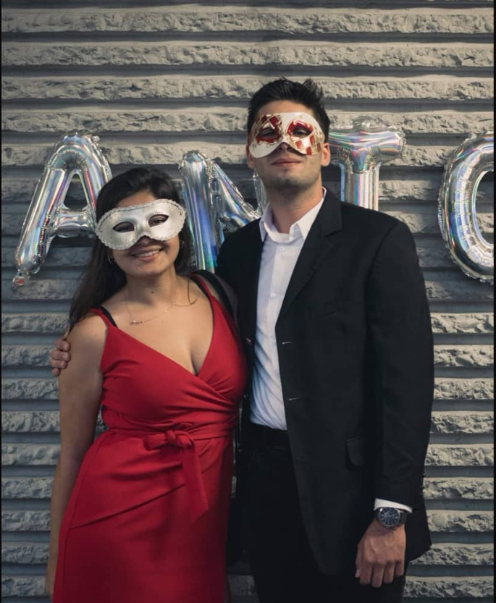

Qui va m’aider à perfecter cette belle matière ?
Lénaviculaires : Ostéologie du Petit Bassin, Vagin, Uterus et Annexes, Filière urinaire, Rectum
Sachacetabulum : Vascularisation, Innervation et Musculature du PB, Périnée, Diaphragme Pelvien, Moyens de Stabilité

Slide 5
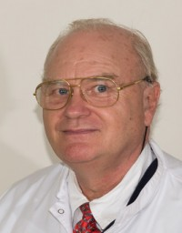
Qui va nous enseigner l’UE9 ?
Le professeur De Peretti (FdP pour les intimes) assurera l’intégralité des cours
Pas de changements de programme prévus
On vous conseille d’aller en cours : fun garanti (+ il insiste sur ce qu’il fait tomber)

Slide 6
Comment va se dérouler votre semestre ?
Tut’ Rentrée du S2 : du 2 au 11 janvier, 4 heures de cours +++
CCB de la TTR le 18 janvier avec sujet complet type CC
Fiches mises à jour sur le forum
DM régulièrement postés
Sujets complets sur Socrative toutes les deux semaines (pour ne pas nous oublier)
Deux séances tutorat + CCB de fin d’année
En bref, tout ce qu’il faut pour briller le jour du CC 🥰

Slide 7
Et maintenant, que le spectacle commence…
UE9
2019-2020

